Slide 1
Danska drönarregler
Sedan 1 Juli 2017

Slide 2
Drönare under 250 g
Fritt att flyga utan utbildning
Vilken är motsvarande lägsta klass i Sverige?:
Kategorier av obemannade luftfartyg 1 § Obemannade luftfartyg delas in i följande kategorier: Kategori 1: Obemannade luftfartyg med en maximal startvikt på mindre än eller lika med 7 kg

Slide 3
Drönare över 250 g
Droner med en øget flyvesikkerhedsmæssig risiko (dvs. droner med en forventet maksimal vægt på 7 kg) må kun anvendes af børn under 16 år, hvis flyvningen foregår fra en godkendt modelflyveplads

Slide 4
Drönare över 250 g - privat
Krav på godkänd webbaserad utbildning – Dronetegn
Krav på registrering och ansvarsförsäkring
Ej flygning i tätbebyggt område (eller parker, stränder, rekreationsområden, campingplatser m.m.)
Alltid inom synhåll
Max 100 m höjd över terrängen
Min 5 km till flygplats (8 km för militär flygplats)
Min 50 m till människor
Min 150 m till väg, järnväg, olycksplats
Ej i närheten av egendom tillhörande Polisen, Militären, Kungahuset, Ambassader m.fl.
Notes:
Ingen utbildning krävs i svenska förslaget ens på drönare över 25 kg om de flygs inom synhåll från piloten

Slide 5
Drönare över 250 g - företag
Föraren ska ha fyllt 18 år och genomgått utbildning vid av myndigheten godkänd skola och erhållit ett Dronebevis.
Max 120 m flyghöjd
Anmälningsplikt till polisen minst 24 timmar före flygning om man ska flyga i tätbebyggt område.
Krav på loggbok.
Hänsyn ska tas till människor och djur

Slide 6
Svenska förslaget
Under hela flygningen ska det finnas ett horisontellt säkerhetsavstånd mellan det obemannade luftfartyget och människor, djur och egendom som inte hör till flygningen, så att ingen eller inget kan komma till skada.
Flygning ska ske på ett sådant sätt att störningar för människor och djur minimeras.
Flygning får inte ske på sådant avstånd eller på sådant sätt att det kan störa en pågående räddningsinsats.

Slide 7
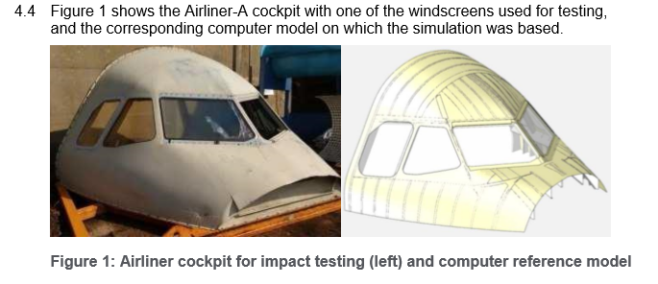

Slide 10
EASA NPA 2017-05

Slide 11
Marcel Hircher
https://www.youtube.com/watch?v=lAOzOlV3wm0

